Slide 1
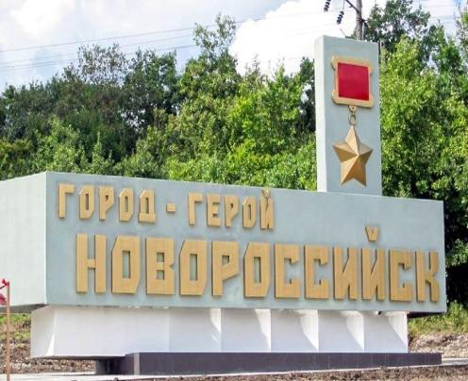
МБДОУ детский сад № 62 г. Новороссийск
А З Б У К А
НОВОРОССИЙЦА
учитель-логопед ПОЛЕВСКАЯ ЭЛЕОНОРА ЮРЬЕВНА
Данная презентация подготовлена с использованием материала :
Утюгина Галина заслуженный журналист Кубани «Азбука новороссийца», «Азбука казака».
Еременко А. , Падыма К. «Именем России нареченный»

Slide 2
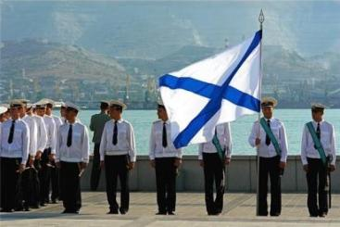
АЗБУКА НОВОРОССИЙЦА
(стихи для автоматизации и дифференциации звуков)
Это азбука простая,
Буквы в ней, как птичья стая.
Все они – от А до Я, -
Будто дружная семья.
О родном Новороссийске,
Славном городе российском,
О великих именах
И о древних племенах
Вы узнаете из книжки,
Наши милые детишки.
Почитайте-ка, прошу:
Я для вас её пишу.
Галина Утюгина.
АНДРЕЕВСКИЙ ФЛАГ
300 лет родному флоту –
Мощи нашей и оплоту.
И основан был Петром –
Сам владел он топором.
Флаг Андреевский – наш символ
Двух цветов он – бело-синий.
Он у нас и ныне есть –
Моряка России честь.
Он над мачтой гордо реет
И морскую душу греет.
Сотни миль под ним прошли

Slide 3
БАТА
Считается, что первые люди обосновались в окрестностях Новороссийска ещё в эпоху палеолита. В V в. до н. э. на месте современного Новороссийска возник БАТА — торговый греческий город. Во II в. до н. э. он разрушен кочевниками-аланами. В XIII в. Цемесская бухта принадлежит Золотой Орде. В устье реки Цемес генуэзцами построена крепость БАТАРИО. В 1453 году турки-османы взяли штурмом Константинополь, Тамань и Цемесская бухта перешли в турецкие владения. В 1829 году по Андрианопольскому мирному договору территория Цемесской бухты перешла от Турции к России. 12 сентября 1838 года корабли российской эскадры вошли в Цемесскую бухту, 5816 человек под командованием Раевского и Лазарева высадились на развалины турецкой крепости. Этот день празднуется теперь как День рождения города.
Там, где мы живём, ребята,
Было поселенье Бата,
Выросло назло врагу
На приморском берегу.
Одолев моря и реки,
Здесь обосновались греки,
Стали жить да поживать –
Горы, море – благодать.
Ах, как жаль, что нашу Бату
Уничтожили сарматы.
Очень злые племена…
И исчезла вдруг она.
ВЕЧНЫЙ ОГОНЬ
Здесь, на площади Героев,
Где ребята ходят строем,
Самый главный пост храня, -
Пламя Вечного огня.
Ветер рвёт его, колышет
И, быть может, кто-то слышит
Сквозь курантов перезвон
Чью-то скорбь и чей-то стон?
Всё здесь памятно и свято.
Чтите, помните, орлята.
Тех, кто Родине служил,
Свою голову сложил.

Slide 4
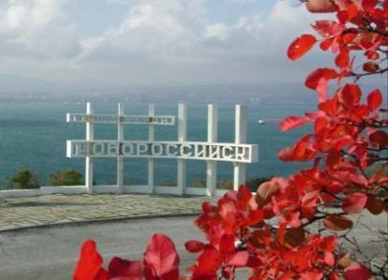
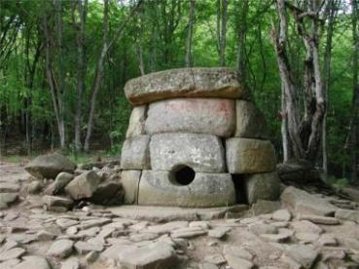
ГОРОД - ГЕРОЙ
Кто станет городом – героем?
Не тот, кто лишь дома построит.
Нет, надо подвиг совершить,
Геройски воевать и жить
Новороссийск сражался стойко
В войну здесь погибало столько,
Что можно потерять и счёт.
Всем павшим – слава и почёт,
Кто не жалел себя и жизни,
Кто защитил свою Отчизну
И в море и на берегу,
Но город не отдал врагу.
ДОЛЬМЕНЫ
Поезжайте непременно
К древним каменным дольменам,
Спят они в лесной глуши,
Где порою – ни души.
Кто сложил их самый первый
Много лет до нашей эры
Из огромных крепких плит,
Что стоят, как монолит?
Это очень даже странно,
Как без техники, без крана
Их построить мог и кто
Весь из камня домик – стол?

Slide 5
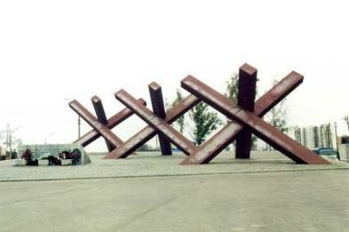
ЕДИНСТВО
На большой, большой планете
Всех главней должны быть дети
Вот бы всем им мир отдать,
И никто б не стал страдать.
А у взрослых – войны, войны,
Хватит воевать, довольно.
Пусть синеют небеса,
Пусть творятся чудеса.
И чтоб мирным небо было,
Чтоб единство победило,
Жизнь цвела во всей красе,
Чтоб познали счастье все.
ЁЖ ПРОТИВОТАНКОВЫЙ
Вот ползёт колючий ёжик –
Нету ручек, нету ножек,
Знает множество дорог
Этот маленький зверёк.
Но взгляни: а этот ёжик
Воевать с врагами может.
Против танков этот ёж,
Нет, его не обойдёшь
И в местах, где шли сраженья,
Он остался без движенья
Наяву, а не во сне,
Он, как память о войне.

Slide 6
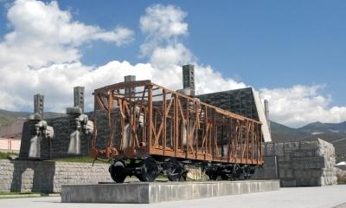
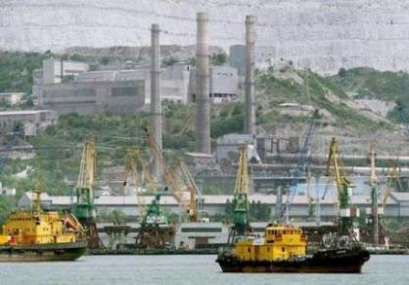
ЖЕЛЕЗНЫЙ ВАГОН
Стоит вагон у кромки моря,
Он что, от поезда отстал?
Зачем поднят на пьедестал?
Вагончик не простой – он воин,
В нём сотни, тысячи пробоин
Он так же горд и непреклонен,
Ему несут цветы, поклоны.
Ещё с войны стоит он здесь
И отдаём ему мы честь.
ЗАВОДЫ
Город наш зовут рабочим.
Не Анапа он, не Сочи,
Наш приморский город-порт:
Солнце, юг, но не курорт.
Всё мы можем: шифер, гильзы,
(Дым стоит над морем сизый).
Кто-то варит тёртый квас,
Чтоб поить и нас, и вас.
Лечат здесь у нас вагоны,
Там корабль вздыхает сонно,
Ждёт, когда поставят в док,
Он, как видно, занемог.

Slide 7
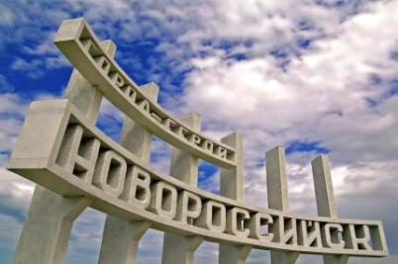
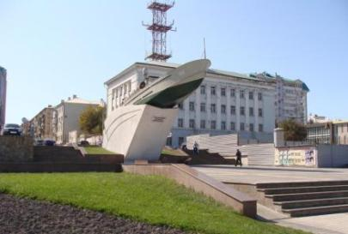
ИМЕНЕМ РОССИИ
НАРЕЧЕННЫЙ
Именем России наречённый,
С морем, самым синим, самым Чёрным,
С бухтою по имени Цемесс,
С гордостью по имени цемент.
Погибал и возрождался трижды,
Воскресал и не боялся тризны.
Путь его и труден, и тернист,
Лезет в гору, вверх, как альпинист.
Город южный, полон новостроек,
Он и крепко спит и складно скроен.
И рождает год от года он
Новый молодой микрорайон.
ТОРПЕДНЫЙ КАТЕР
Привет тебе, торпедный катер!
Ты мне, как друг или приятель.
К тебе я в гости прихожу:
Сейчас цветочки положу
Ты видел всё – и смерть, и горе.
Тонул не раз в бурлящем море,
Отважных наших моряков.
И вечной славы ты достоин,
Торпедный катер, катер, катер – воин
Не раз придём ещё сюда.
И с нами будешь ты всегда.

Slide 8
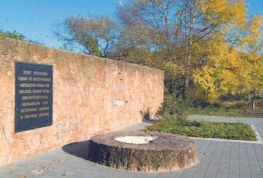
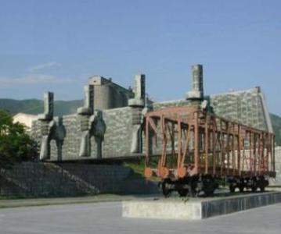
КОЛОДЕЦ ЖИЗНИ
Водички, - просит краснофлотец,
И в ста шагах всего колодец,
И вот ползёт к нему смельчак,
Винтовку опустив, с плеча.
Но враг с Колдун – горы, с макушки
Всё видит – и солдат на мушке,
И по ведру с водичкой – Пли!
Он не поднимется с земли.
Солдат погиб в Долине смерти.
Так было сотни раз, поверьте.
Но многим жизнь он подарил –
Водой живительной поил.
ЛИНИЯ ОБОРОНЫ
А над шумным шоссе – величаво, огромно,
У завода «Октябрь» - тот рубеж обороны.
Целый год здесь стоял наш советский солдат,
Чтобы город врагу не отдать, не отдать.
Но немногие после вернулись домой,
Зато город не сдался израненный мой.
Зато город не сдался израненный мой.
Честно выполнен Родины строгий приказ,
Чтоб фашист ни за что не прошёл на Кавказ.
И сегодня на склоне Маркотха седого
Ты увидишь следы боевого былого:
Где – то памятник, где – то воронка и дот:
Здесь сражались геройски бойцы целый год.

Slide 9
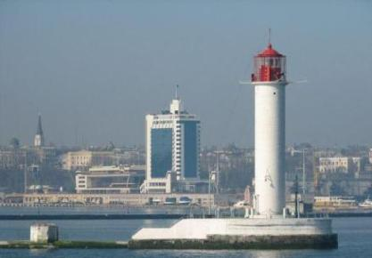
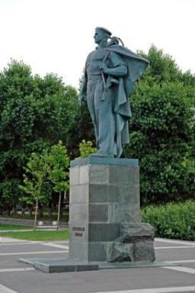
МАЯК
Рвётся ветер – свежий, вольный,
А под ним резвятся волны.
Светится во тьме маяк.
Лучший друг его – моряк.
Он в ночи, как солнца лучик,
Пробивается сквозь тучи,
Разрезал тьму и мрак,
Чтоб не сел на мель корабль.
Ты свети, свети прилежно,
Капитана мы надежды,
И суда долой веди,
Проводил – другого жди.
НЕИЗВЕСТНЫЙ МАТРОС
Днём и ночью в морскую пучину
Смотришь строго, тревожно и чинно.
До сих пор – неизвестный матрос.
Где ты жил, где учился, где рос?
Но об этом никто не узнает.
Может, дома тебя ожидает
Поседевшая старая мать,
Что устала и верить и ждать?
С тихой грустью глядишь с постамента,
Припорошенный пылью цементной.
И безмолвен по- прежнему ты,
А тебе все приносят цветы.

Slide 10
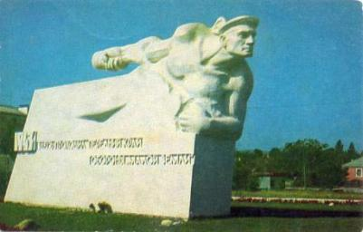
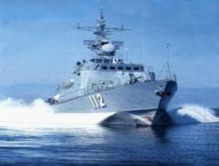
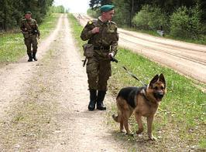
ОБОРОНЫ КРАЙ
ПЕРЕДНИЙ
Матрос с неизменной гранатой,
Он был чьим-то мужем и братом,
Он жизнь за Отчизну отдал,
И держит его пьедестал.
Станичкой её называли,
Ту землю, что отвоевали…
В бою не поднимешься в рост,
И лёжа стреляет матрос.
Не кажется памятник странным:
Матрос не убит, он изранен,
Он город от недугов спас,
Чтоб сделать счастливее нас.
ПОГРАНИЧНИКИ
От Темрюка до солнечного Сочи
Несут в морском дозоре дни и ночи
Морские пограничники свой пост,
В жару и холод, бурю и норд-ост.
В глазах отвага и серьёзны лица.
Они и шелест слышат на границе,
И ветки хруст, и трели соловья,
Так берегут Отчизну сыновья.
А рядом верный друг четвероногий,
С ним делит и невзгоды, и тревоги,
С такой охраной нет, не пропадёшь:
Стой, нарушитель, дальше не пройдёшь!

Slide 11
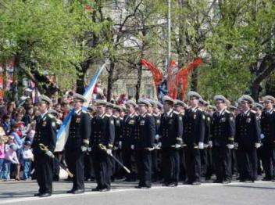
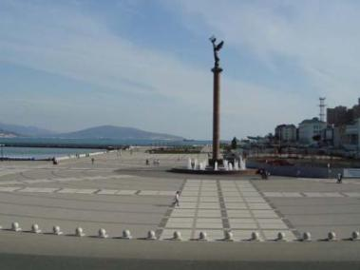
РОДНЫЕ БЕРЕГА
И назвал наш город кто-то
Просто южные ворота,
Здесь наш дом, родной причал
И начало всех начал.
В море труд опасный, тяжкий,
Но полгорода в тельняшках.
Щеголяют там и тут,
Моряков все любят, ждут.
Дома сердцем отогрейся
После длительного рейса.
Папа, дедушка и брат –
Так с семьёю встрече рад!
СТЕЛА
Всё грохотало и гремело,
И море, кажется, горело,
В кромешной тьме светло, как днём,
Земля охвачена огнём.
Вцепившись яростно за берег,
Держались куниковцы, веря,
Что если и погибнут тут,
Своей земли не отдадут.
В который раз иду я к стеле,
Ковёр зелёный мне постелен.
И в гильзу ставлю я букет.
Нет, слава не померкнет, нет!

Slide 12
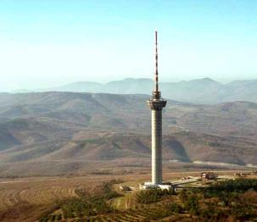
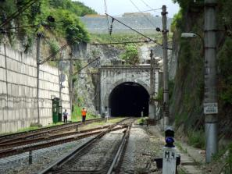
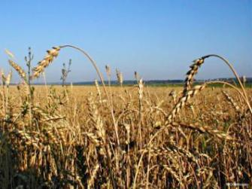
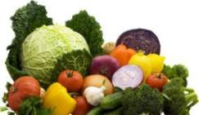
ТЕЛЕБАШНЯ, ТОНЕЛЬ
На горе лесистой Долгой
Длилась стройка очень долго,
Но и ей пришёл конец,
Эта телебашня – вышка
Возрастом совсем малышка,
Высока она, стройна,
Отовсюду всем видна
И в лесу живём сосновом,
Вечно юном, вечно новом.
А под нею - верь - не верь,-
Поездам – калитка – дверь.
УРОЖАЙ
Летом грядки поливаем,
Всё под солнцем созревает.
Собирай-ка урожай.
И машины загружай
Убирать не успеваем,
Что ни день – всё поспевает.
Сливу, вишню на компот
Запасём на целый год.
В закромах у нас не пусто.
Есть морковка, есть капуста,
Патисоны и томат,
Скоро будет виноград.

Slide 13
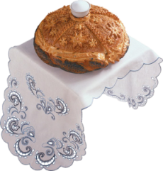
ФЛАГ
ХЛЕБ
РОССИИ
КУБАНИ
У России флаг – трёхцветный,
Среди прочих стран – приметный.
Для любой – любой страны
Очень символы важны.
Сверху – флаг наш белоснежный,
Дальше синий цвет, безбрежный,
Нижний – красный.
Цвета – три.
Все запомнил?
Повтори.
Будь страны своей достоин,
Будь решителен и стоек.
Всей душой люби семью,
Как и Родину свою.
Хлеб поешь – и станешь стильным.
Хлеб – богатство всей России.
А у нас – щедра земля:
Все поля, поля, поля.
И везде, и на Кубани
Убирают хлеб комбайны.
Люди пашут, сеют, жнут:
Хлебороба тяжек труд.
А потом пекут в печи
Булки с маком, куличи.
Свежий хлеб кладём на стол:
С ним наш стол – везде престол.

Slide 14
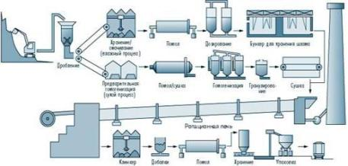
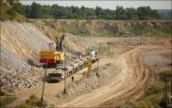
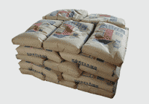
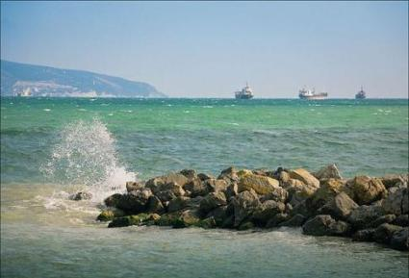
ВОТ КАК ДЕЛАЮТ ЦЕМЕНТ
Горы наши в серых лентах,
Все полны сырья цемента!
Мергель – камень крепок, сер,
Достаёт его карьер
Раздробив, с водой мешают,
Жидким шламом заполняют
Огнедышащую печь,
Чтобы клинкер в ней обжечь.
Размололи – и в путь длинный,
На корабль, в вагон, в машины.
Вязкий серый порошок.
Сыпят также и в мешок.
ЧЁРНОЕ МОРЕ
Не зелёною станицей
И не чопорной столицей,
А гордиться будет он,
Что у моря, здесь рождён,
В день погожий, в день ненастный
Мне прибой напел о счастье.
И любуюсь я тобой,
Пенный ласковый прибой.
Как ты, море, шаловливо,
Как ты весело, игриво,
Что ни день – опять каприз.
То шторма, то штиль, то бриз.

Slide 15
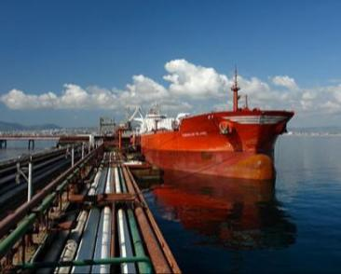
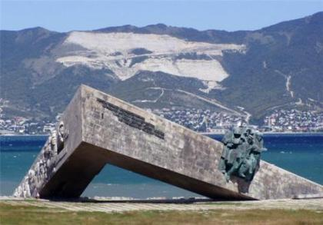
ШЕСХАРИС
Не как властители - владыки
Сюда наведались адыги.
Когда-то, в середине века.
Они пришли издалека.
И так назвали это место.
Что всем давно уже известно,
Оно дошло до наших дней:
«Жизнь проводящий на коне».
Так вот что наш Шесхарис значит.
Пусть будет так, а не иначе.
Ласкает слух тебе и мне.
«Жизнь проводящий на коне».
ЩИТ
Этот щит прочнее стали,
Он теперь на пьедестале,
Он безмолвен, он молчит,
А в войну – живой был щит.
Вот матросик с автоматом,
А за поясом – граната,
Увлекает за собой.
Чтоб вступить с врагами в бой.
Ночь. Февраль и непогода.
В ледяную прыгнуть воду
Надо с борта корабля
Здравствуй, Малая земля!

Slide 16
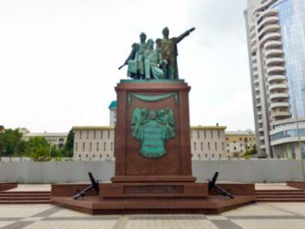
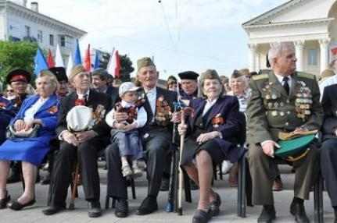
У ИСТОКОВ
У колыбели города стояли
И генерал, и даже адмиралы.
Раевский по станице всем знаком.
По Набережной – наш Серебряков
И Лазарев морских гостей встречает,
Его теперь волна не укачает.
Пред ним – наш порт, окрестные леса
И русской славы плещут паруса.
Их имена мы нет, не позабудем
И в праздники, и в суматохе буден.
И город, лёгкой дымкою объят,
Готовит юбилейный свой парад.
САЛЮТ, ВЕТЕРАНЫ!
Ветераны, ветераны,
Не болят ли ваши раны?
Вы тяжёлый путь прошли,
Вы Отечество спасли.
Кто в труде, а кто в бою
Славит Родину свою.
В нашем городе-герое,
Носят звёздочки Героев
Суслов, Федченко, Стеклова
И, Крапивин. Безусловно,
Пётр Косенко – нам пример –
Полной Славы кавалер.

Slide 17
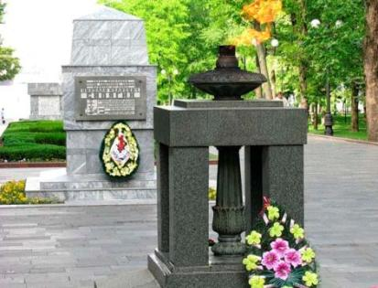
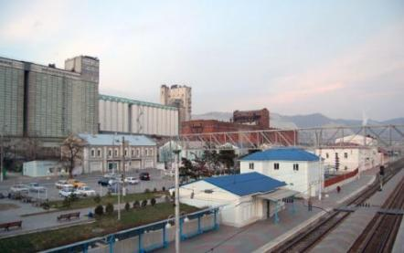
ЛЮБОВЬ
Как прежде, бьётся это сердце,
Стучит уверенно, усердно,
И высекая вновь и вновь
Словцо заветное – любовь
Любовь к простой счастливой жизни,
Любовь к народу и Отчизне,
Любовь к семье, любовь к себе,
Но сердце отдаю борьбе.
Идёшь по галерее Славы,
И гордость – за сынов державы,
Кто насмерть целый год стоял,
Кто монумент здесь изваял.
ЭЛЕВАТОР
Что такое Элеватор?
Может даже сложновато
Это слово для ребят?
Люди в нём зерно хранят
Элеватор на Стандарте
Это памятник, представьте.
Красный весь, из кирпича,
Он 20-й век встречал.
Он был больше всех в России,
Вот такой – могучий, сильный.
Рядом с ним теперь – второй,
Он вступил попозже в строй.

Slide 18
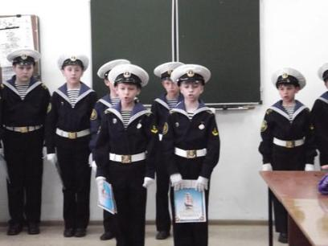
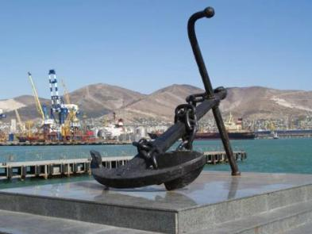
ЮНГА
Их звали – юнгами на флоте.
Он с сорок третьего – на фронте.
Сигнальщик смелый, Валентин.
В 13 лет. России сын.
Февральское коварное море:
Валы вздымаются, как горы,
Мрачна свинцовая волна,
Как слёзы, горько - солона.
И, бороздя за милей мили,
Смерть обходя в обличье мины,
И раздвигая толщу вод,
Судам прокладывал проход.
ЯКОРЬ
Бросишь якорь – это значит,
Что прошедший рейс – удачен.
И на берег ляжет трап
Отдохнёт чуть-чуть корабль.
Якорь морю – спутник вечный
В этой жизни быстротечной,
А моряк – друг другу брат,
Встрече с Родиною рад.
Эти якоря – на троне,
С места их едва ли стронешь,
Украшают город наш.
Это наш морской пейзаж.

Slide 19
С П А С И Б О!
ИСПОЛЬЗОВАННЫЙ МАТЕРИАЛ:
Картинки:
http://images.yandex.ru/
Материалы:
http://www.bibldetky.ru/news/796-meropriyatiya.html
1.Утюгина Галина заслуженный журналист Кубани
«Азбука новороссийца», «Азбука казака»
2. Еременко А. , Падыма К. «Именем России нареченный»

